Slide 1
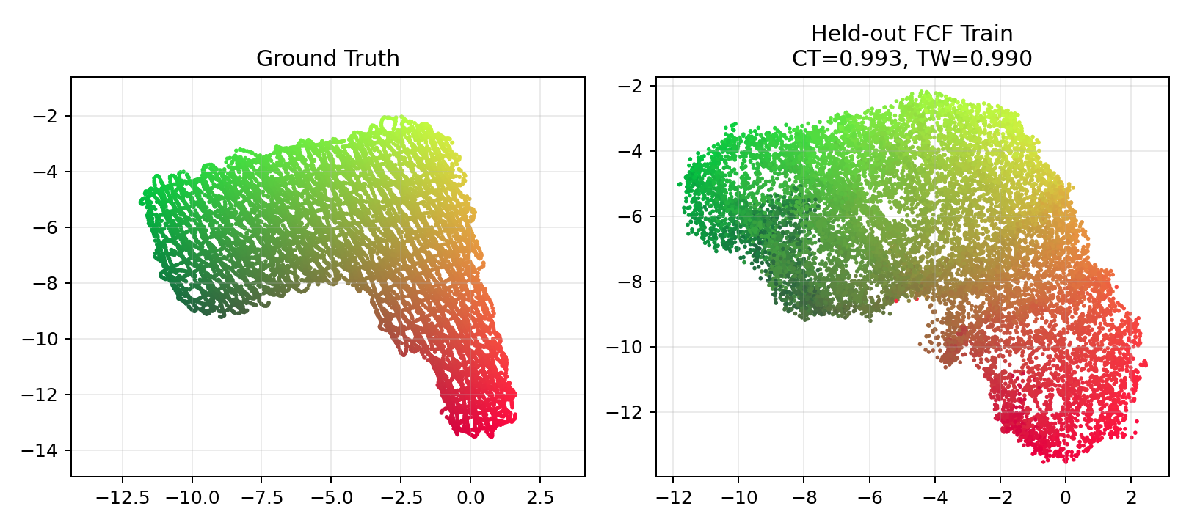
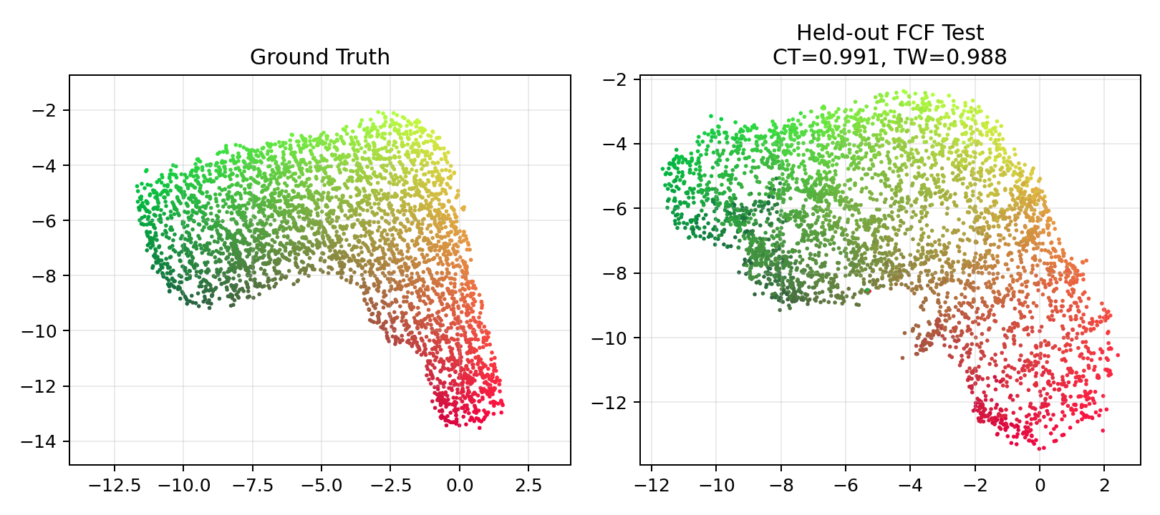
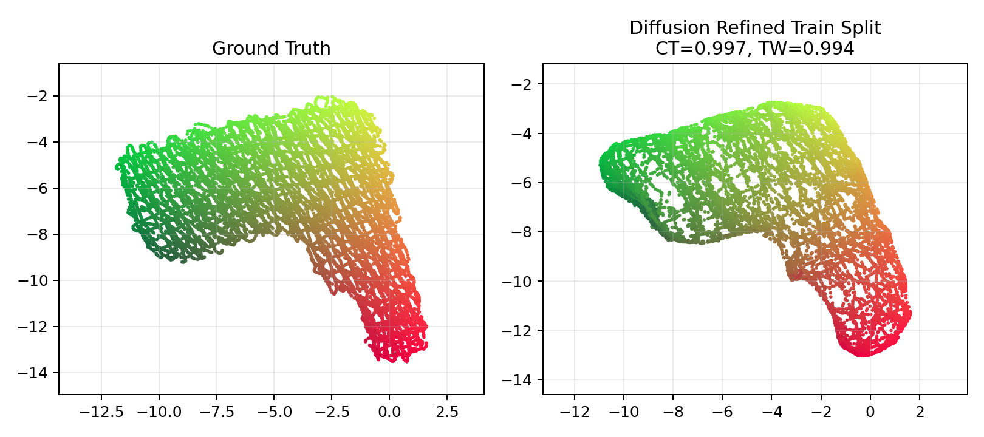
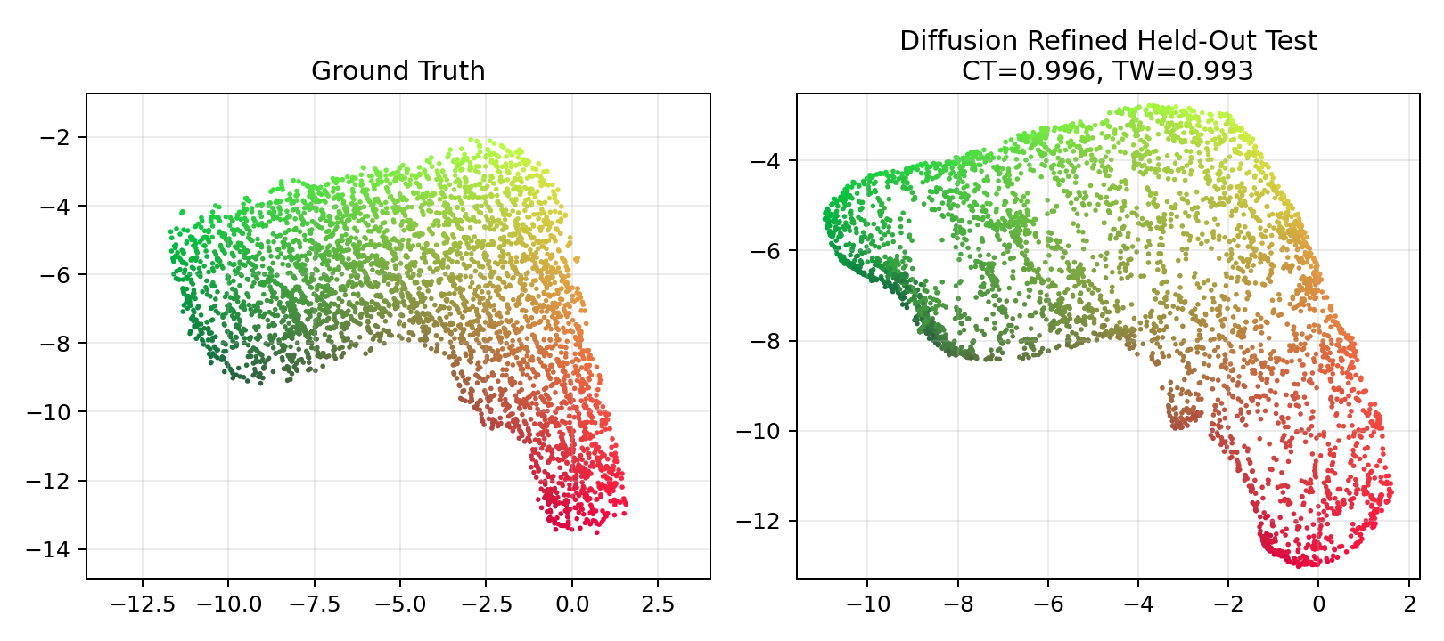

Slide 2

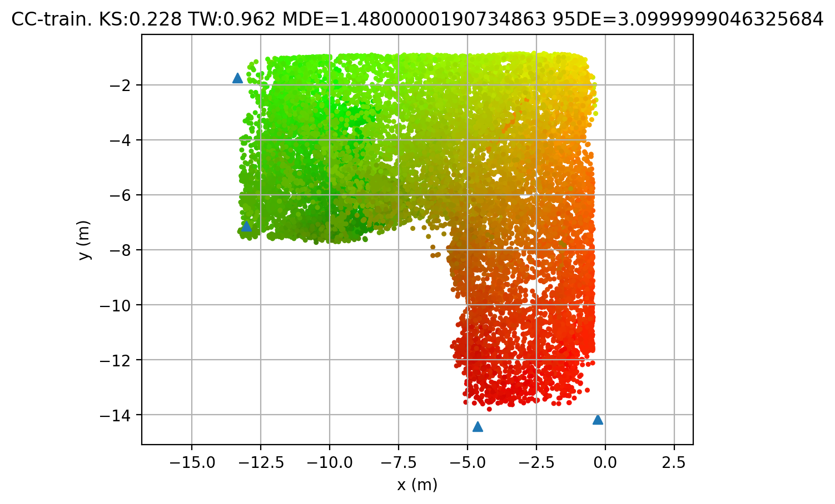
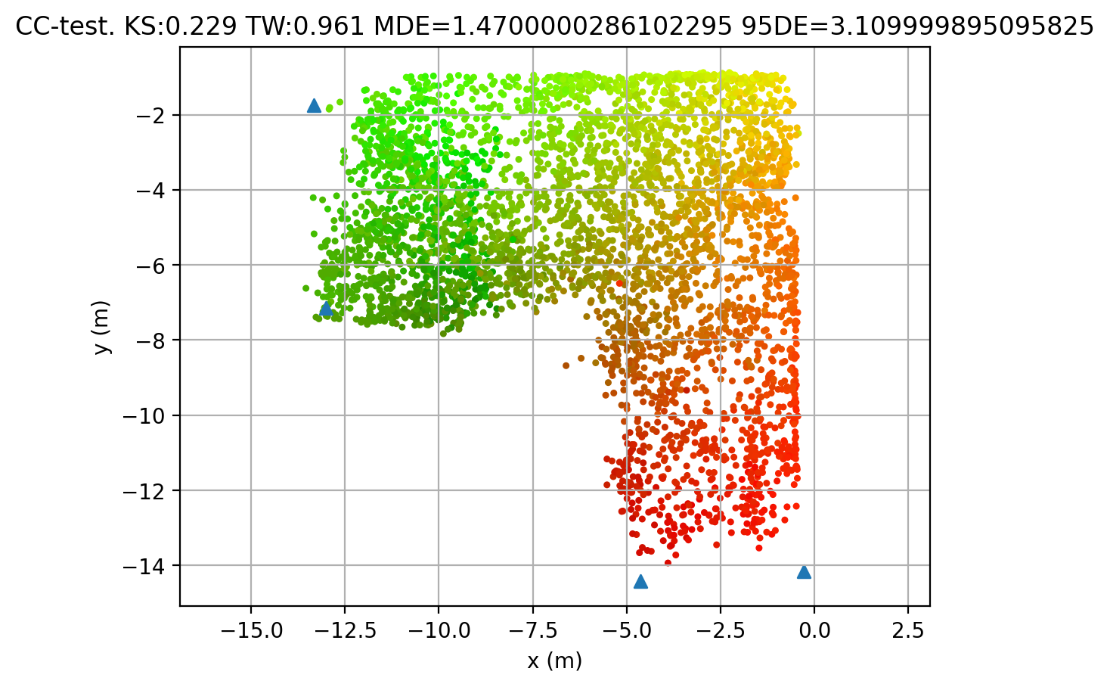
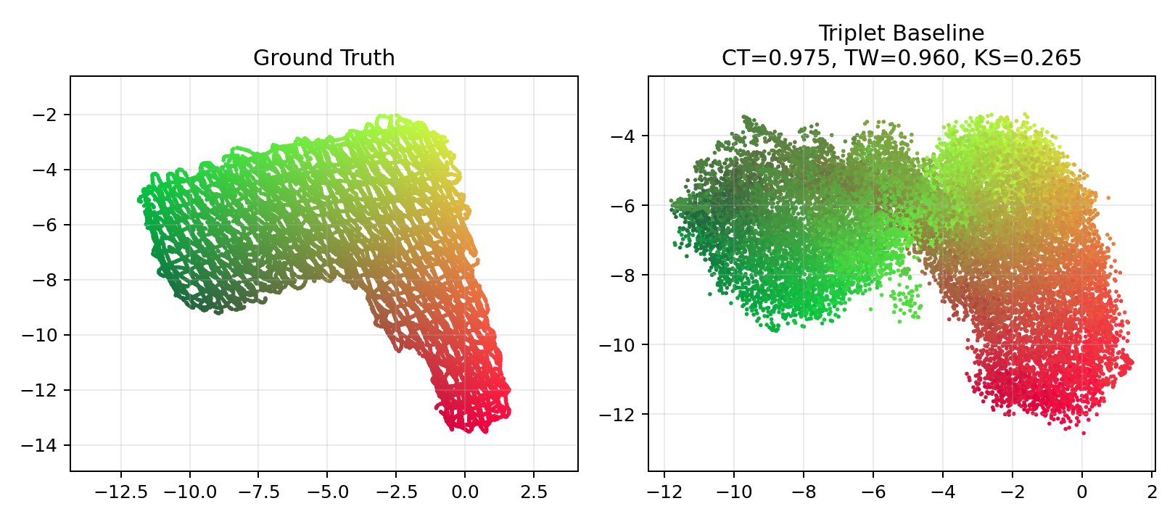
1.1 渔业声学的定义与学科定位
P2方法：20997样本数量 train set：80% test set：20%
Triplet-based方法：

Slide 3
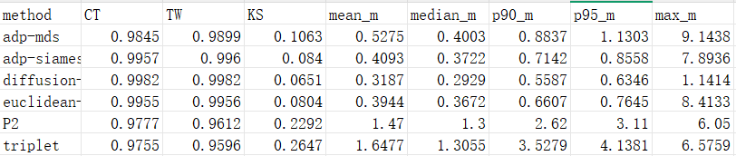
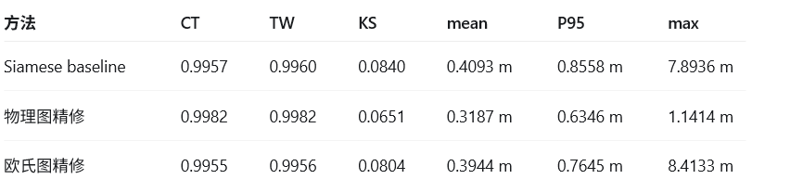
评估指标汇总：
关键结果：

Slide 4
进一步优化的想法
1.将精修结果蒸馏回FCF
2.可靠性加权拉普拉斯精修
3.多尺度图扩散精修
.
.
.
.
.
.
.
.
.
.
.
.
.
.
.
填写
标题

